Slide 1
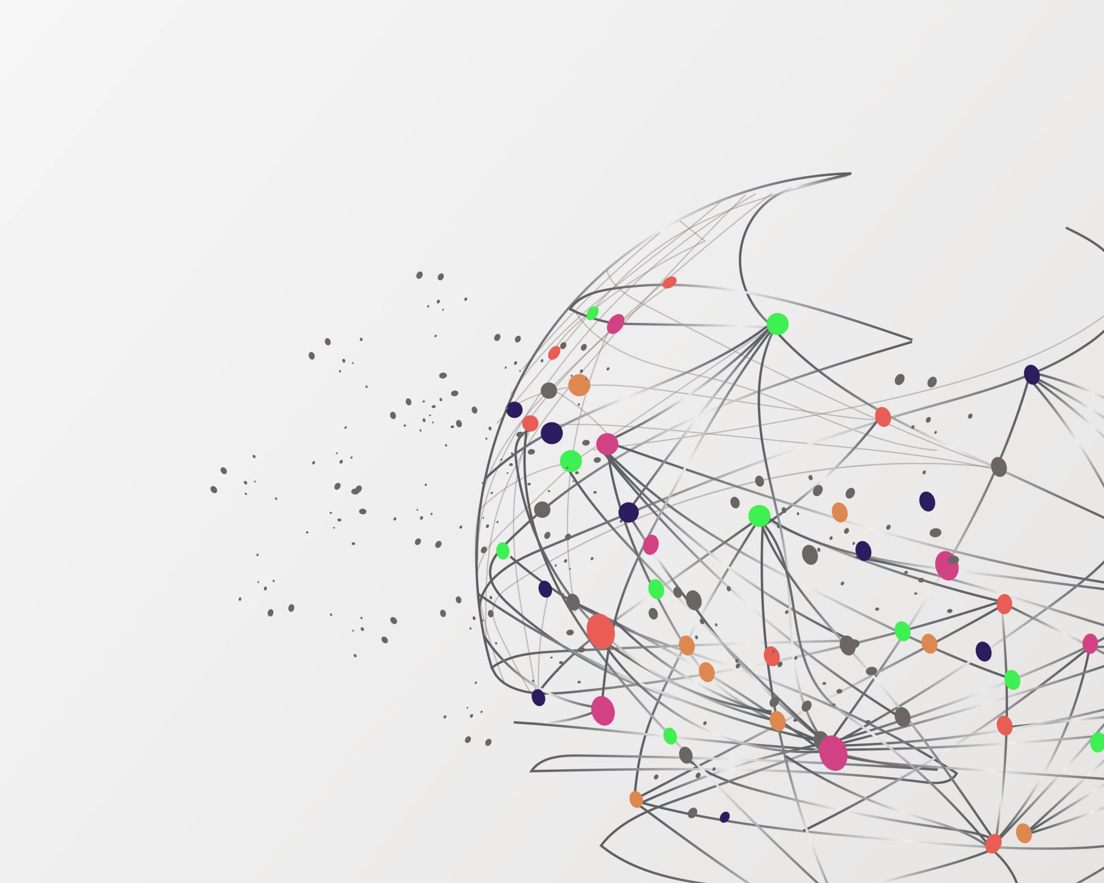
Enginyeria del Software
Pràctiques: Grup 431-02
Sprint 02: diagrames UML i casos d’ús

Slide 2

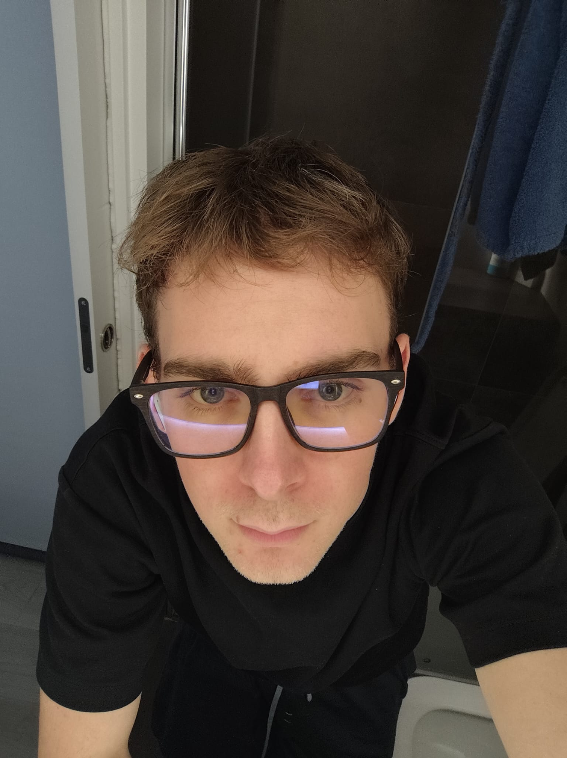
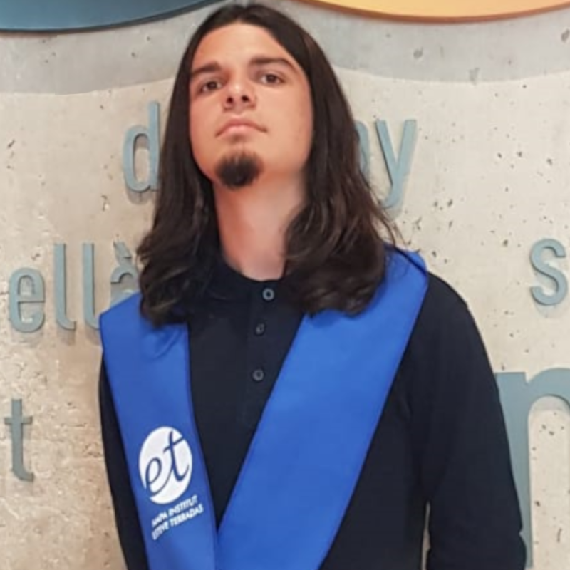
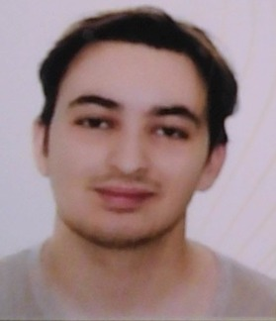
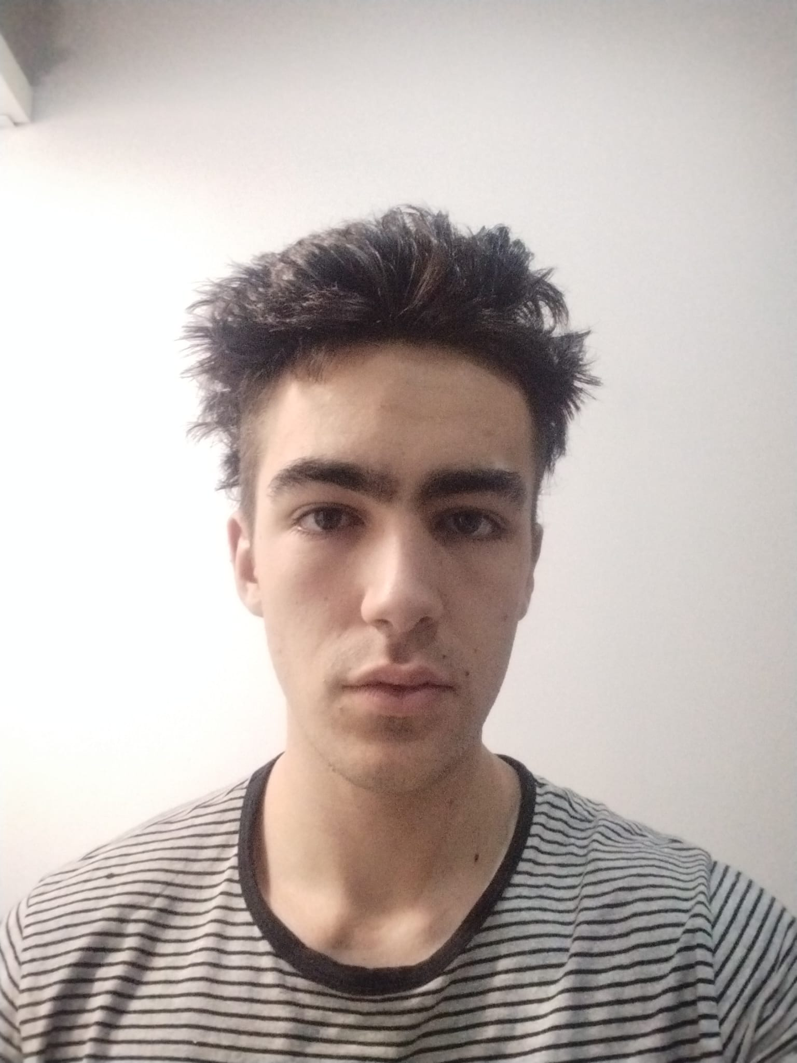
Composició de l’equip
Alejandro Ibarra
Amaro
Marc Sala
Tarré
Martí Pagès
Sánchez
Hug Capafons
Cuadra

Slide 3
Tasques fetes al sprint (1)
Tasca 1: Repassar requeriments (Alejandro + Martí)
Tasca 2: CU usuari general (Alejandro)
Tasca 3: CU usuari no registrat (Alejandro)
Tasca 4: CU repartidor (Marc)
Tasca 5: CU client (Marc)
Tasca 6: CU cuiner (Martí)
Tasca 7: Fer el burndown chart (Hug)
Tasca 8: Actualitzar el power point (Hug)
Tasca 9: Agrupar els CU en un sol UML unitari

Slide 4


Perfils d’usuari a l’aplicació QUEMENGES
Client: És el consumidor. Consulta plats o cuiners, realitza i gestiona comandes. Ha de pagar des de l’aplicació QueMenges.
Cuiner: Ell prepara i ven el producte. Rep una valoració dels clients i gestiona la seva disponibilitat. Cobra segons el preu dels plats que prepara.
Repartidor: S’encarrega de transportar les comandes dels clients, sempre compartint la seva ubicació en temps real. Cobra segons la distància entre el cuiner i el client. Pot ser el propi cuiner.
Usuari no registrat: Únicament pot consultar els diferents menús disponibles en aquell moment.
Usuari general: Al contrari que l’usuari no registrat, aquest sí que pot efectuar comandes i afegir o treure rols associats al seu compte.

Slide 5

Requisits (Usuari no registrat)
RF-1-01: Consultar diferents menús disponibles
RF-1-03: Els usuaris no registrats poden registrar-se
RF-2-02: Escollir dues vistes possibles
RF-2-03: Cercar plats i cuiners amb cercador

Slide 6

Requisits (Usuari registrat)
El usuari registrat pot fer tot el que fa l’usuari no registrat i pot, segons el perfil utilitzat, fer ús de les funcions dels altres perfils
RF-1-06: Els usuaris han de poder omplir el perfil amb la seva informació (adreça, restriccions alimentàries i nom)
RF-1-09: El perfil d’usuari pot ser modificat
RF-1-10: L’usuari pot donar-se de baixa
RF-1-11: L’usuari pot assumir els tres rols (usuari, cuiner, repartidor)
RF-4-2: Cada usuari haurà de tenir un compte bancari vinculat

Slide 7
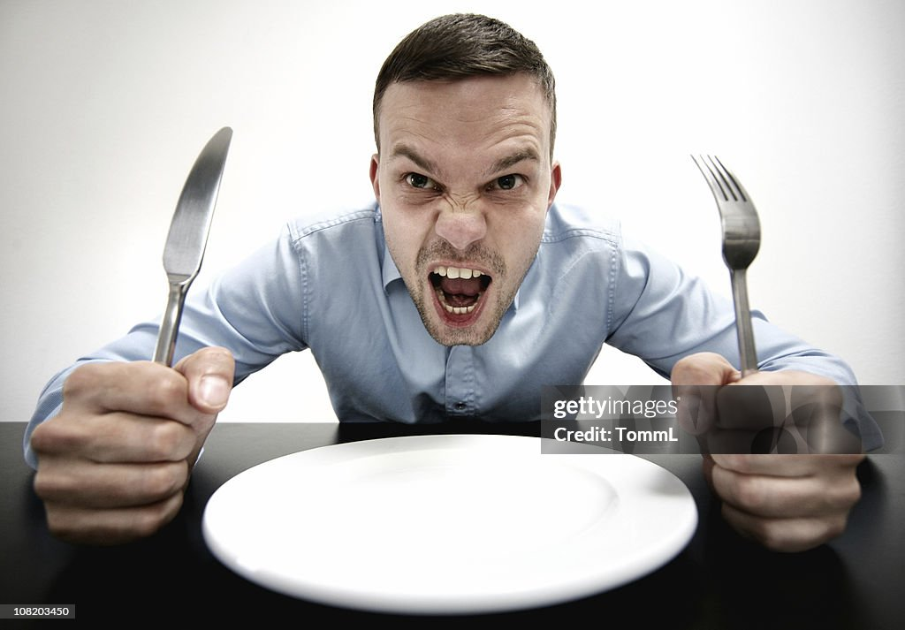
Requisits (Client)
RF-1-03: S'hauran de poder reservar comandes
RNF-2-01 (decisió de disseny): S’hauran de mostrar les
diferents opcions segons la distància
RF-2-06: S’hauran de poder eliminar ingredients opcionals.
RNF-2-02 (rendiment estàtic) : Ha d’haver-hi un màxim de comandes simultàniament actives (3)
RF-2-08/09: S’han de poder consultar i repetir comandes prèvies
RF-3-03: S’ha de poder fer un seguiment de cada comanda
RF-5-01: S’ha de poder valorar cada comanda
RF-6-05/06: Els clients s’han de poder subscriure a un pla
mensual, que aporta diversos beneficis (tarifa plana
en enviaments, punts)

Slide 8
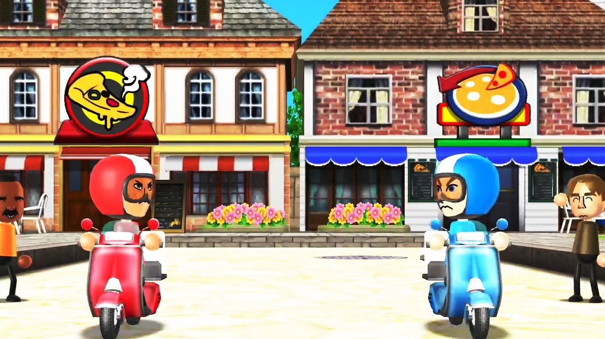
Requisits (Repartidor)
RF-3-01: El repartidor pot decidir portar la comanda ell mateix.
RF-3-05: El repartidor podrà veure quines comandes li queden per repartir.
RF-3-06: El repartidor podrà veure i acceptar ofertes de comandes per a repartir.

Slide 9
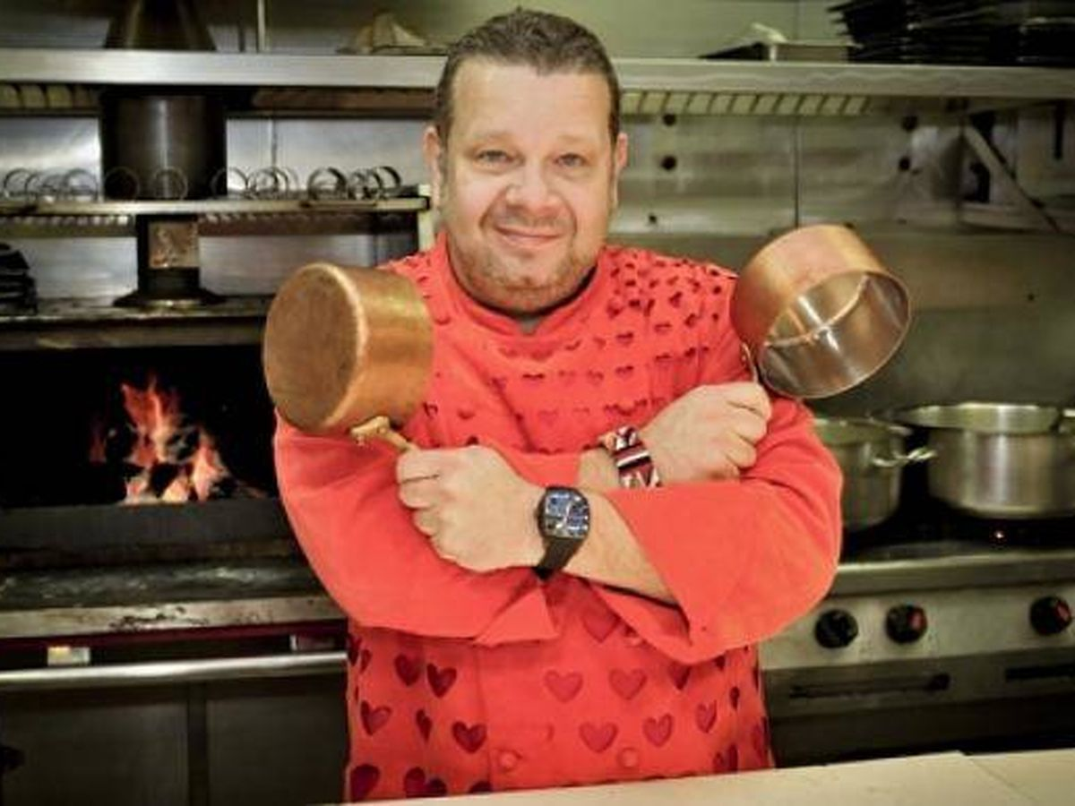
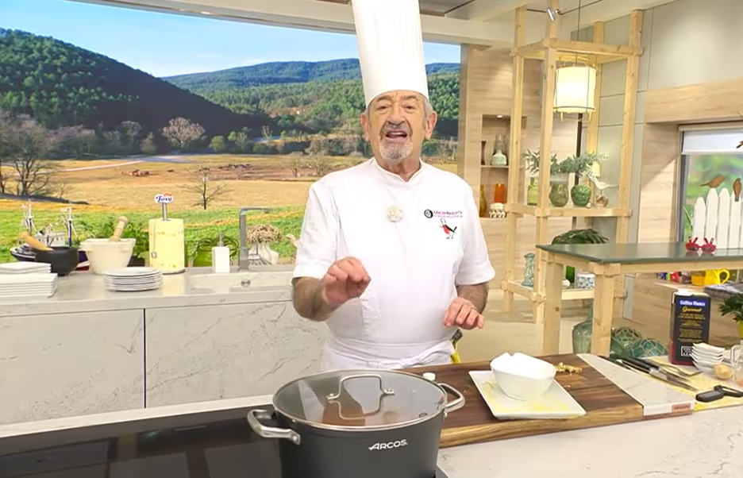
Requisits (Cuiner)
RF-2-04: Han de poder indicar que no estan disponibles
RF-6-01: Els cuiners tindran accés a un menú on es mostraran els plats proposats pels clients.
RNF-6-01 (Restricció de disseny de seguretat): Només els cuiners tindran accés a aquest menú.
RF-6-02: Els cuiners podran acceptar aquestes propostes i comprometre’s a cuinar-les.
RF-6-03: Podran parlar amb els clients per un xat.

Slide 10
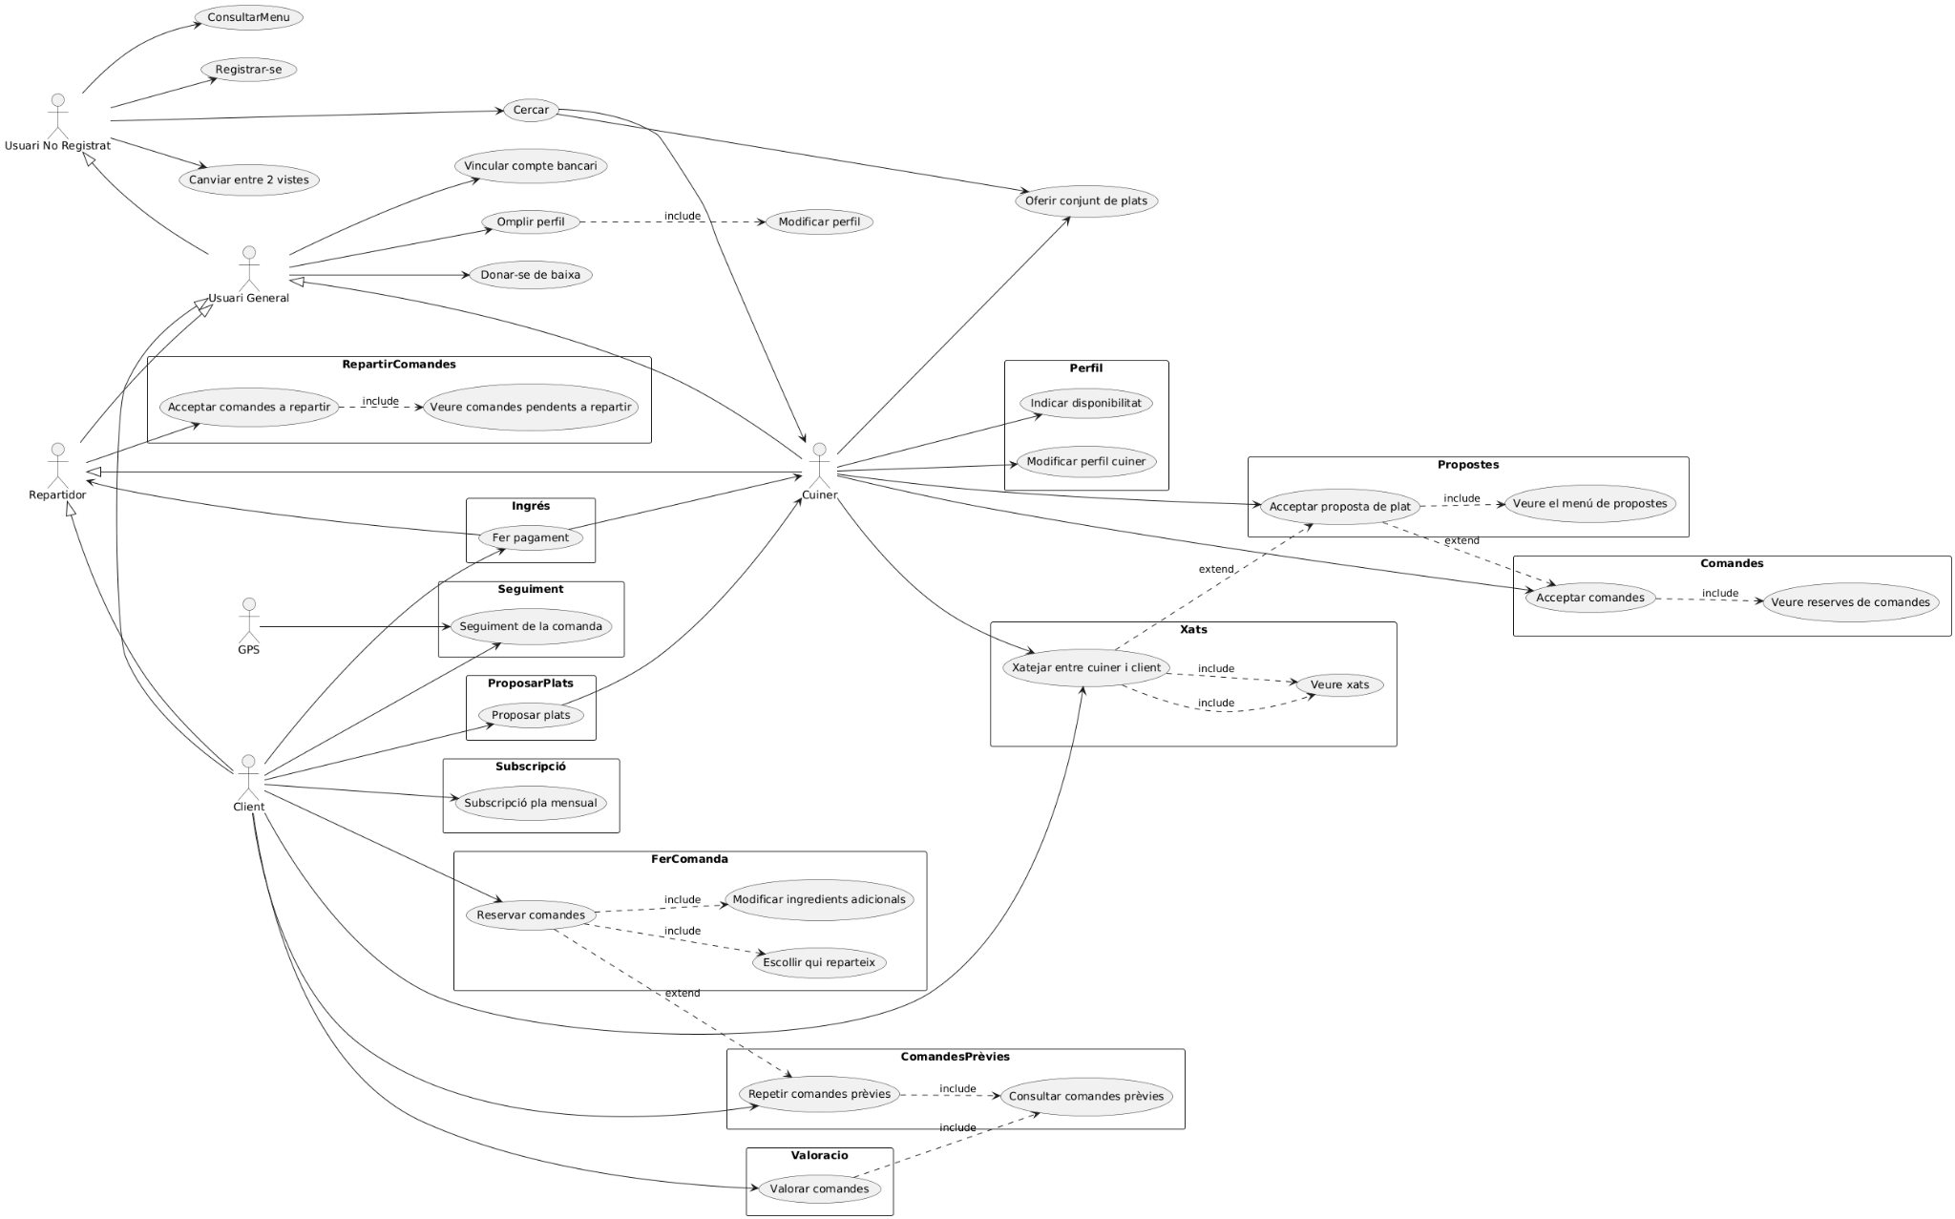
Diagrama de casos d’ús
Notes:
cuiner
usuari general + usuari no registrat
client + repartidor (marc)
repassar reqs + juntar UMLs
ppt + burndown

Slide 11
Notes:
cuiner
usuari general + usuari no registrat
client + repartidor (marc)
repassar reqs + juntar UMLs
ppt + burndown

Slide 12
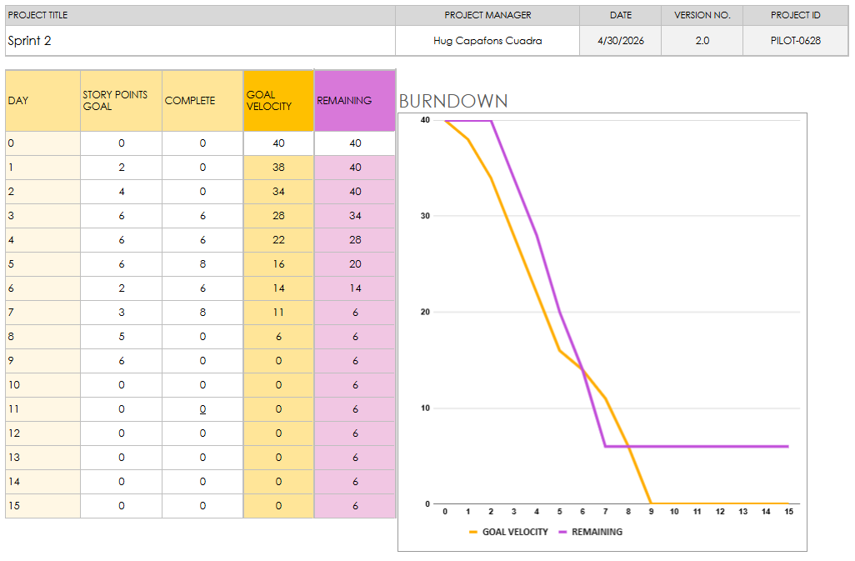
Burn-down chart
Notes:
cuiner
usuari general + usuari no registrat
client + repartidor (marc)
repassar reqs + juntar UMLs
ppt + burndown

Slide 13

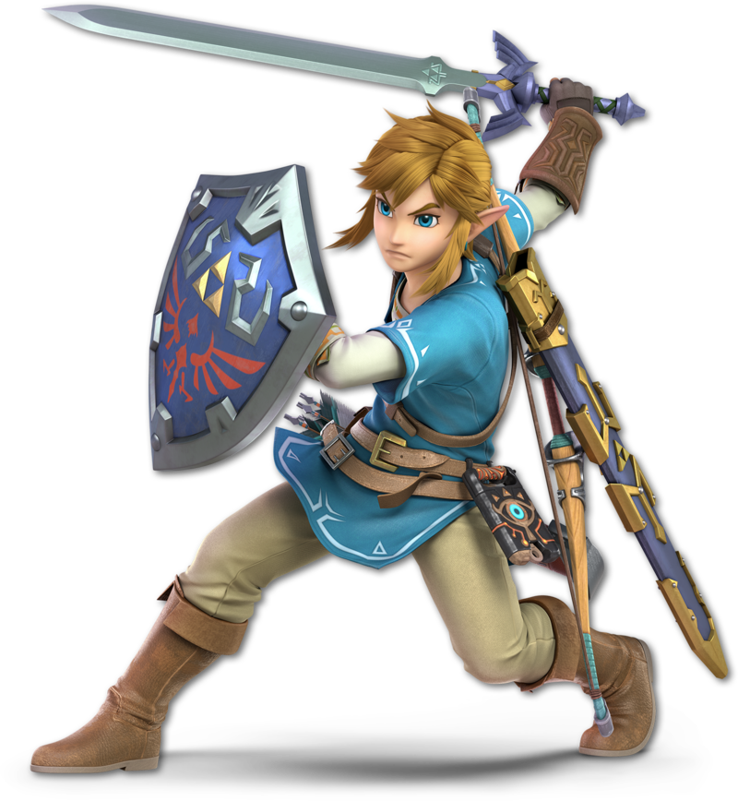

Links:
https://github.com/martipages/ES23UAB431-02
https://trello.com/invite/scrum437/ATTIc166beb62bacfa5bbf853a2924096fefE73BEFBC

Slide 14
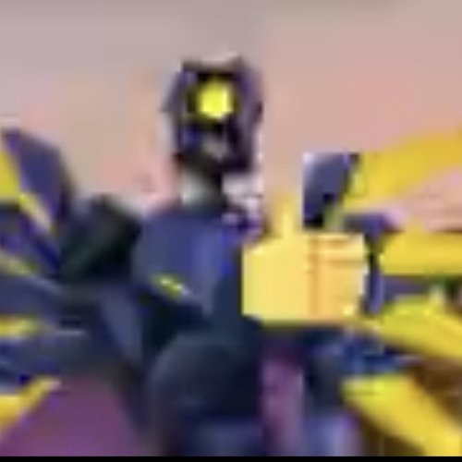
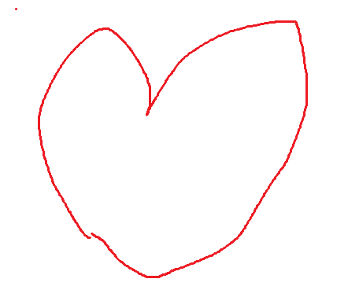
Gràcies per l’atenció!

Slide 15
Enginyeria del Software
Pràctiques: Grup 431-02
Sprint 02: diagrames UML i casos d’ús

